Slide 1
ORACLE DBMS SKLADIŠTENJE PODATAKA
Profesor:
dr Aleksandar Stanimirović
Student:
Bojana Svilenković 1417
Predmet:
Sistemi za upravljanje bazama podataka

Slide 2


SKLADIŠTA PODATAKA
Skladišta podataka (Data Warehouse) služe pretežno za analizu podataka koji se više ne menjaju
Predstavljaju neku vrstu prečišćenih podataka prilagodjenih izvršenju što većeg broja različitih izveštaja
RDBMS omogucavaju OLTP sistemi, a skladišta podataka omogucavaju OLAP sistemi

Slide 3
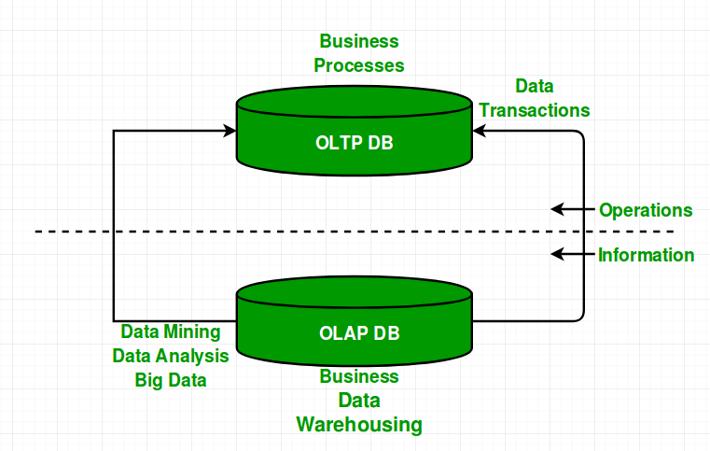
OLTP vs OLAP
Baze podataka koriste OLTP (Online Transaction Processing) sistem
OLTP sistemi su sistemi koji trenutno obrađuju podatke nastale u poslovnim transakcijama i bazirani su na relacionoj tehnologiji
OLAP (Online Analytical Processing) baze podataka omogućavaju upite poslovne inteligencije
OLAP je tehnologija baze podataka koja je optimizovana za upite i pravljenje izveštaja, a ne za obradu transakcija

Slide 4
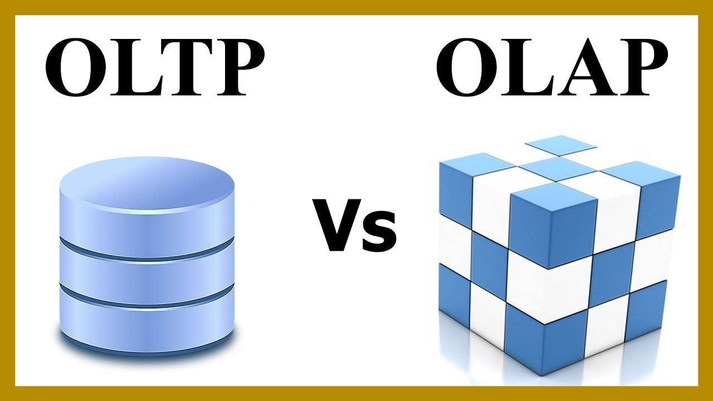
OLTP vs OLAP
Obrada podataka
Standardni SQL upiti
Mb-Gb memorije
Sirovi podaci
Pristup: Svi korisnici
Real-time podaci
Čitanje podataka
Kompleksni (analitički) upiti
Gb-Tb Memorije
Agregirani podaci
Pristup: analitičar
Istorijski podaci

Slide 5
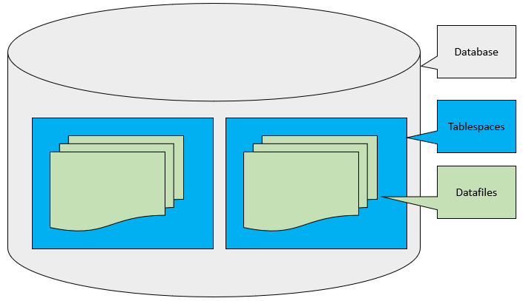
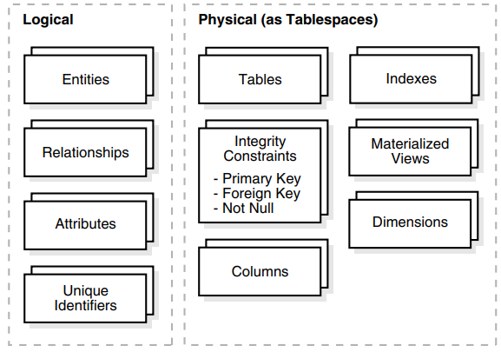

TABLESPACES
Oracle baza podataka skladišti objekte šeme kao što su tabele, indeksi, pogledi itd. itd. logički u tabelarni prostor (tablespace) i fizički u fajlovima podataka (datafiles)

Slide 6
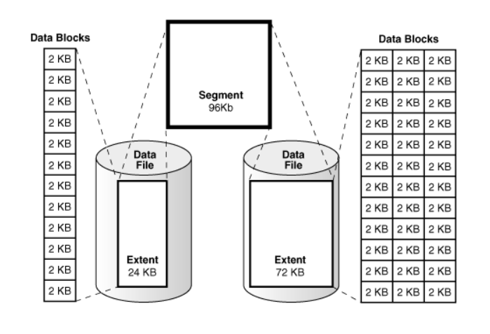
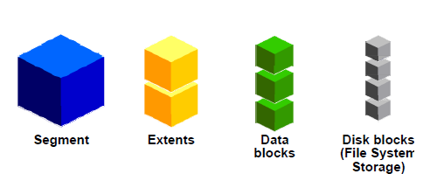
Oracle skladišti podatke u blokovima. Jedan blok podataka odgovara određenom broju bajtova fizičkog prostora baze podataka na disku.
Sledeći nivo logičkog prostora baze podataka je ekstent. Ekstent je određeni broj susednih blokova podataka dodeljenih za skladištenje određene vrste informacija.
Segment je skup ekstenata, od kojih je svaki dodeljen za određenu strukturu podataka i koji su svi uskladišteni u istom prostoru tabele

Slide 7
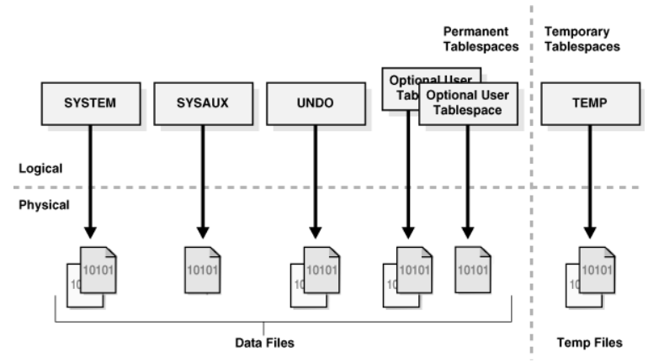
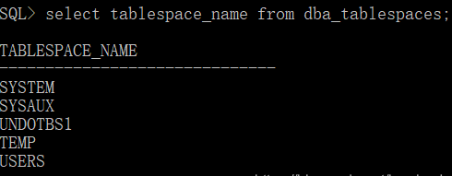
Kada instaliramo i kreiramo novu Oracle bazu podataka, ona ima 5 podrazumevanih prostora tabela:
SYSTEM
SYSAUX
UNDOTBS1
TEMP
USERS

Slide 8
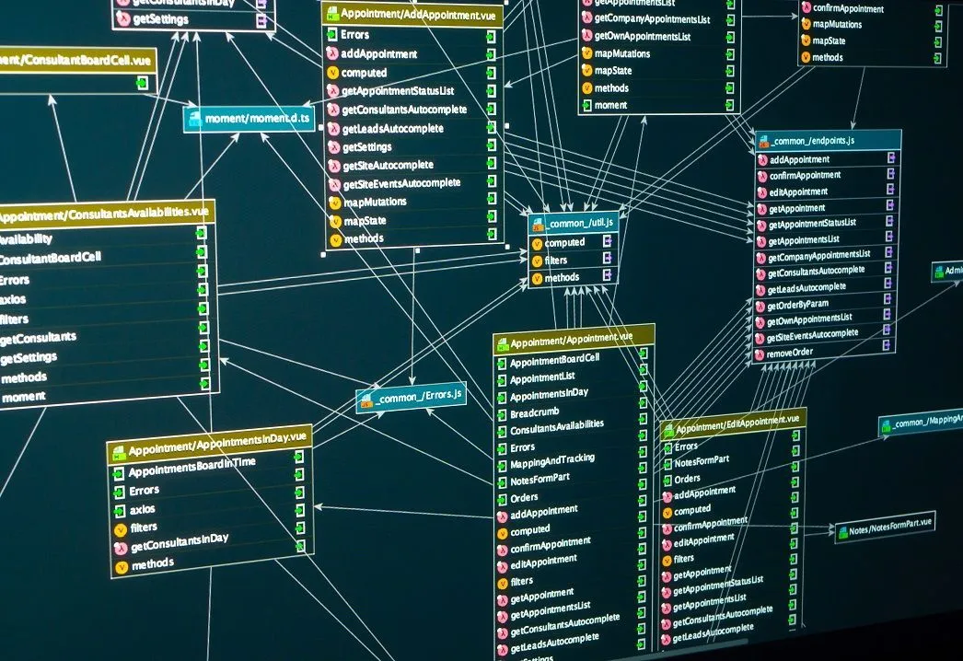
SYSTEM TABLESPACE
Ugrađene funkcije i ugrađeni paketi...
System Objects
PRE BUNDLED CODE
Your Objects
DATA DICTIONARY
Users and Privileges

Slide 9

SYSAUX TABLESPACE
Pomoćni tabelarni prostor za SYSTEM tabelarni prostor
Performance
Information
AWR
Automatic
Workload
Repository
Metrics
Snapshots

Slide 10
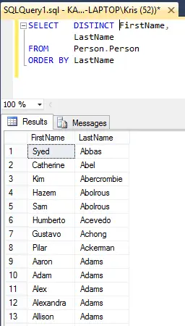
TEMP TABLESPACE
Čuva privremene podatke
ORDER BY
DISTINCT
WORK AREAS
HASH JOIN
INDEX BUILD

Slide 11

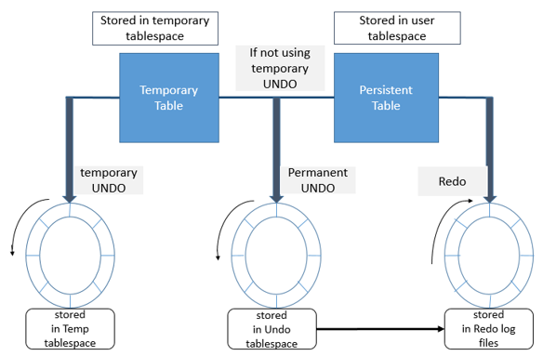
UNDO TABLESPACE
Skladištenje informacija o opozivu
User Ability to RollBack
Old Values of DML changes
Read Consistency of Data

Slide 12
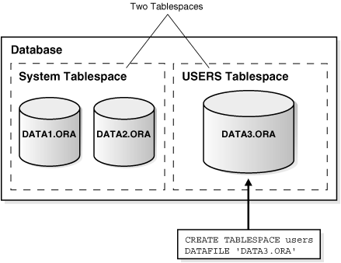
USER TABLESPACE
Za trajne korisničke podatke
YOUR OBJECT
APPLICATION OBJECT

Slide 13
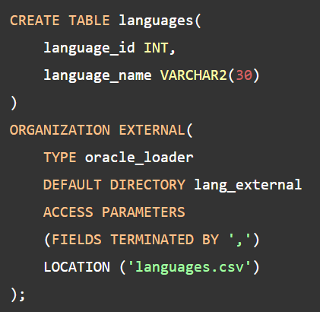
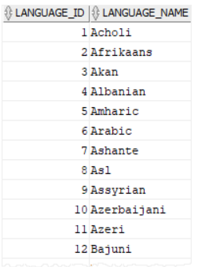
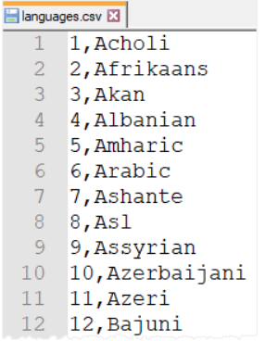
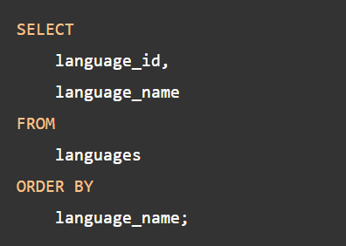
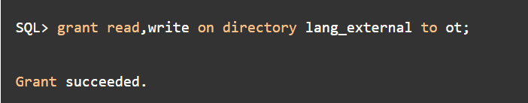
PROMENE SA ORACLE DATABASE 10g
Eksterne tabele

Slide 14
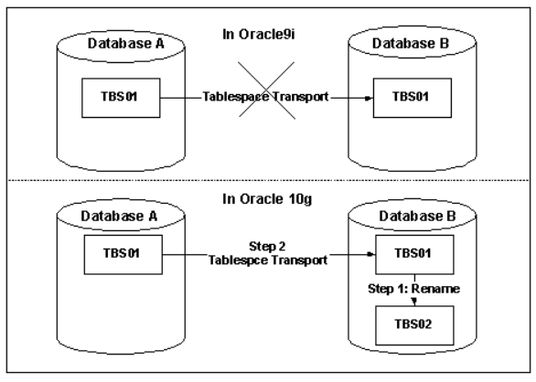
PROMENE SA ORACLE DATABASE 10g
Grupa privremenih tabela
Rename tablespace OLD_TBS to NEW_TBS.
ALTER TABLESPACE RENAME OLD_TBS NEW_TBS;

Slide 15
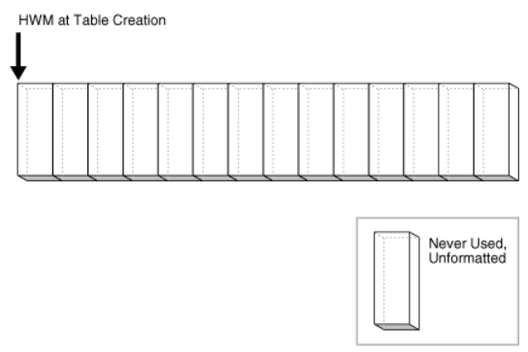
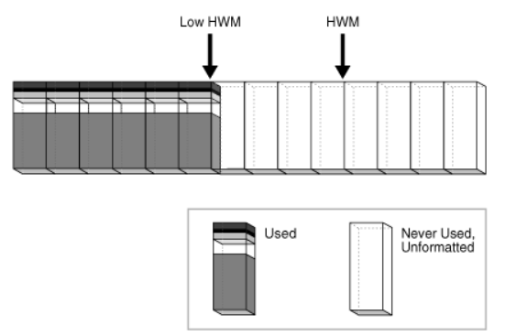
HWM-HIGH WATER MARK
Tačka u segmentu iza koje su blokovi podataka neformatirani i nikad nisu korišćeni
MSSM-Manual Segment Space Management
ASSM-Automatic Segment Space Management

Slide 16
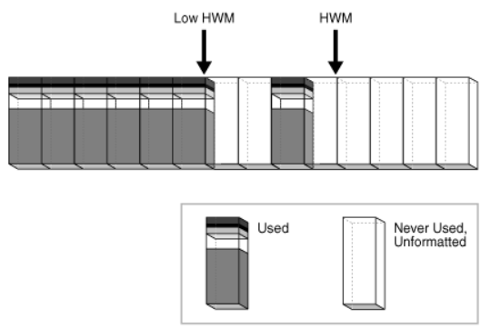
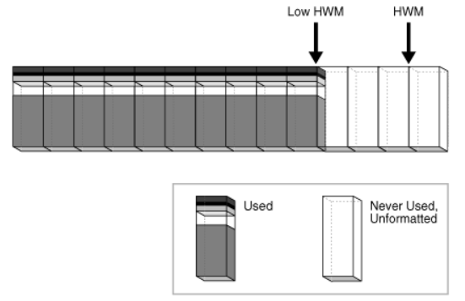
HWM-HIGH WATER MARK

Slide 17

HVALA NA PAŽNJI!

